Slide 1
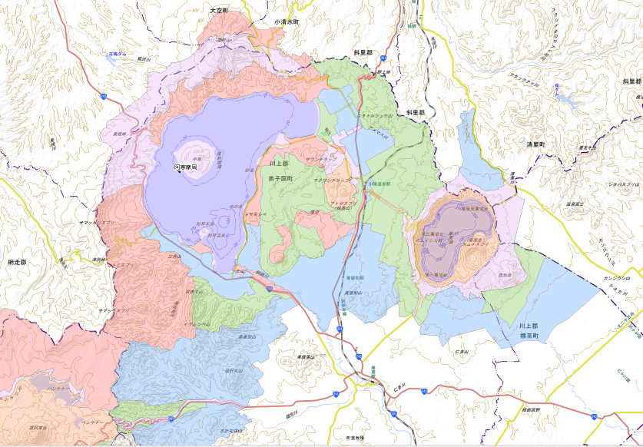
添付資料２
公設キャンプ場位置図
阿寒摩周国立公園
屈斜路湖
RECAMP 砂湯
川湯温泉
RECAMP 和琴
摩周湖
弟子屈市街地
RECAMP 摩周

